Slide 1
Unidad II Programación sobre la base de datos PL/SQL
@Jeanette Leonelli
Profesora de cátedra Programación de Base de Datos
Sede Puente Alto
Duoc

Slide 2
6- Excepciones Predefinidas en PL/SQL
Conceptos Claves:
Las excepciones se generan cuando se producen condiciones de errores.
Cuando ocurre en la ejecución del código, el control de dicha ejecución se traspasa a la sección de manejo de excepciones del bloque.
Toda excepción se propagará hasta que sea capturada.
Si la excepción es capturada, la ejecución del código no volverá al punto donde se produjo el error
En particular, las excepciones predefinidas son aquellas que ya están incorporadas y no necesitan ser declaradas
PBD

Slide 3
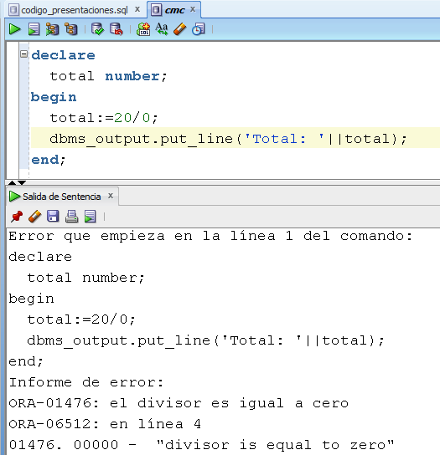
6- Excepciones Predefinidas en PL/SQL
Ejemplo de Excepción
PBD

Slide 4
6- Excepciones Predefinidas en PL/SQL
Sintaxis :
Declare
…..
Begin
…..
EXCEPTION
WHEN nombre_exception THEN
…..
WHEN nombre_exception THEN
…..
End;
PBD

Slide 5
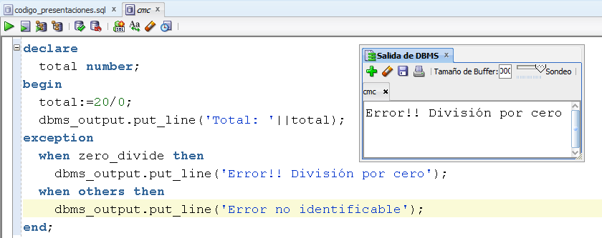
6- Excepciones Predefinidas en PL/SQL
Ejemplo de Excepciones :
Si se detecta el manejador de excepción apropiado, se ejecutará el código asociado, de lo contrario se ejecutará el código asociado al manejador OTHERS (siempre debe ser el último declarado)
PBD

Slide 6
6- Excepciones Predefinidas en PL/SQL
Algunas excepciones mas comunes son:
A continuación una lista de las mas utilizadas:
Zero_Divide: Cuando existe una división por cero
Too_Many_Rows: Cuando se devuelve mas de una fila
No_Data_Found: Cuando no se devuelven datos
Value_Error: Error aritmético, conversión o truncamiento
Rowtype_mismatch: Tipos incompatibles
Others : otro error no encontrado
PBD

Slide 7
7- Excepciones Definidas por el Usuario
Conceptos Claves:
Las excepciones se generan cuando se producen condiciones de errores
Cuando ocurre en la ejecución del código, el control de dicha ejecución se traspasa a la sección de manejo de excepciones del bloque
Toda excepción se propagará hasta que sea capturada
Si la excepción es capturada, la ejecución del código no volverá al punto donde se produjo el error
En particular, las excepciones predefinidas son aquellas que deben ser declaradas. Se «lanzan» con la sentencia RAISE
PBD

Slide 8
7- Excepciones Definidas por el Usuario
Conceptos Claves:
Se declaran como cualquier otra variable
Se aplican las mismas reglas de alcance que para las variables (son «visibles» dentro del bloque donde son declaradas . También son visibles para los bloques internos que son declarados dentro del bloque principal)
La sentencia RAISE lanza la excepción dentro del ámbito de alcance de dicha excepción
PBD

Slide 9
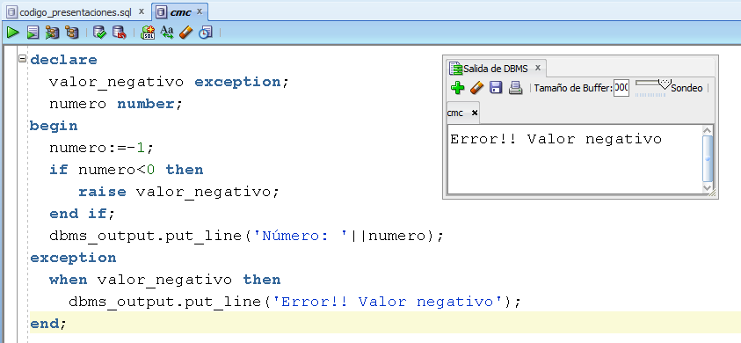
7- Excepciones Definidas por el Usuario
Ejemplo de Excepción Definida por el usuario:
PBD

Slide 10
7- Excepciones Definidas por el Usuario
Excepciones personalizadas
Con Raise_Application_Error se pueden personalizar las excepciones, es decir, dar un mensaje asociado al error que sea propio y asociado al negocio que trata el código.
Sintaxis:
Raise_application_Error(num_error, mensaje)
Donde:
Num_error: Número Asociado, con un valor entre -20001 y
-20999.
Mensaje: Mensaje que se asocia al error
PBD

Slide 11
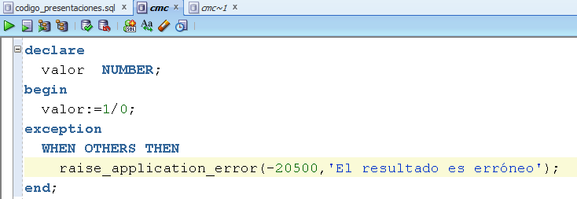
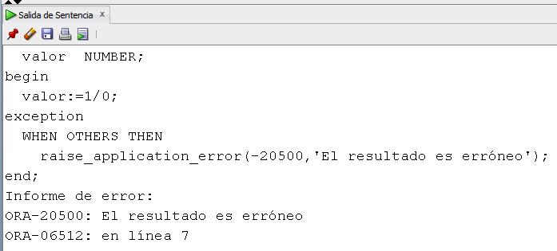
7- Excepciones Definidas por el Usuario
Ejemplo Excepción Personalizada
PBD

